Slide 1


Разработка приложения для проектирования ИИ моделей для участия в гоночной игре TrackMania с использованием машинного обучения
Выполнил
студент группы 09-052
Научный руководитель,
доцент, к.т.н.
Близнюк В.Ю.
Сабитов Ш.Р.

Slide 2

Цель
Целью выпускной квалификационной работы является создание приложения, позволяющего создавать ИИ модели для участия в гоночной игре TrackMania.
2

Slide 3
Список задач
Для достижения цели поставлены следующие задачи:
Провести исследование предметной области и анализ существующих подходов в области разработки образовательных игровых приложений;
Составить техническое задание к функциям программы;
Осуществить выбор программных инструментов для реализации;
Создать интеграцию между видеоигрой и приложением;
Разработать и реализовать алгоритм обучения;
Создать первые модели, способные завершить гонку;
Провести тестирование созданных моделей;
Корректировать приложение для создания более точных моделей.
3

Slide 4




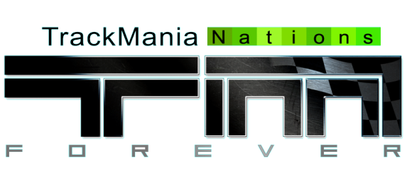
Стек технологий
- Visual Studio Code;
Python (и его библиотеки PyTorch и gymnasium);
TMInterface;
- TrackMania Nations Forever.
4

Slide 5
Обзор предметной области
С развитием индустрий видеоигр и искусственного интеллекта начинает появляться необходимость внедрения моделей, созданных с помощью машинного обучения в создаваемые видеоигры.
Разрабатываемое приложение предназначено для создания гоночных ИИ моделей для видеоигры TrackMania Nations Forever. Преимущество их создания заключается в избавлении от необходимости создавать обыкновенный ИИ или от самостоятельной игры для составления предустановленных рекордов. Создаваемые модели также будут отличаться большей человечностью действий, чем обыкновенный ИИ. Таким образом, проект предназначен для демонстрации этих достоинств на примере уже существующей видеоигры.
5

Slide 6
Обзор существующих решений
Функционал | Драйватары Forza | Предустановленные рекорды в TrackMania Nations Forever | TMRL
Легкость создания | - | + | +
Необязательность создания рекорда самостоятельно | + | - | +
Адаптируемость | + | - | +
Интегрированность модели в видеоигру | + | + | -
Человечность | - | + | +
6

Slide 7
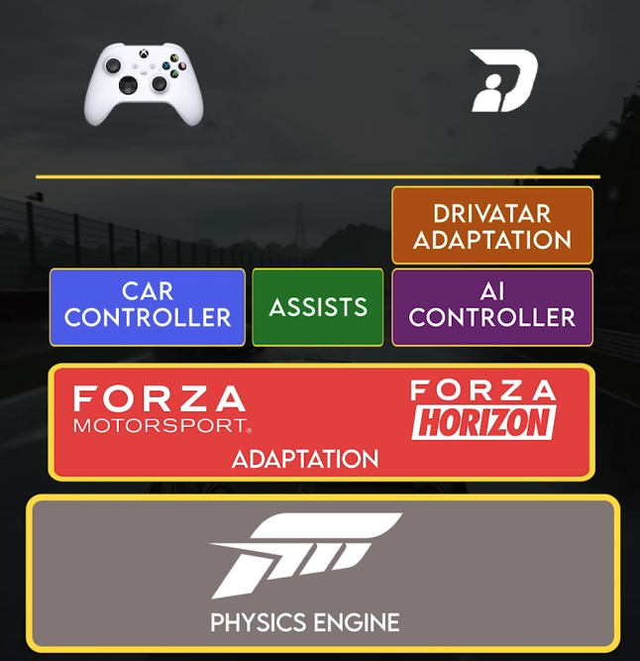
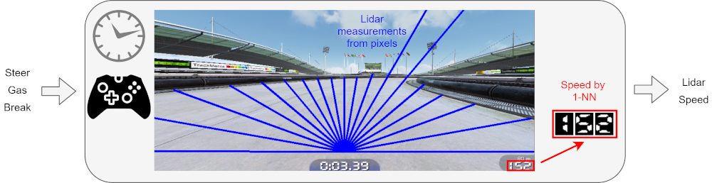
Обзор существующих решений
Драйватары Forza
TMRL
7

Slide 8
Техническое задание
Требования к приложению:
Создание ИИ моделей для TrackMania
Интеграция приложения и видеоигры
Сохранение создаваемых моделей
- Получение данных о треке из файла трека
Требования к модели:
Оптимальность выбираемых маршрутов
Скорость, с которой агент финиширует
- Относительная человечность езды модели на треке
8

Slide 9
Алгоритм обучения DQN
Q-значение - Q(s,a) - ожидаемая суммарная награда, начиная из состояния s, выполняя действие a и следуя некоторой стратегии в будущем.
Нейронная сеть – аппроксимирует функцию Q-значения. Вход - состояние s; Выход - Q-значения для всех возможных действий a.
Две сети: основная (policy) и целевая (target). Целевая медленно копирует веса основной и используется во время оптимизации для предсказания будущей возможной награды.
Память воспроизведения опыта (Replay Memory) – опыт агента сохраняется и после случайным образом выбирается для обучения.
9

Slide 10
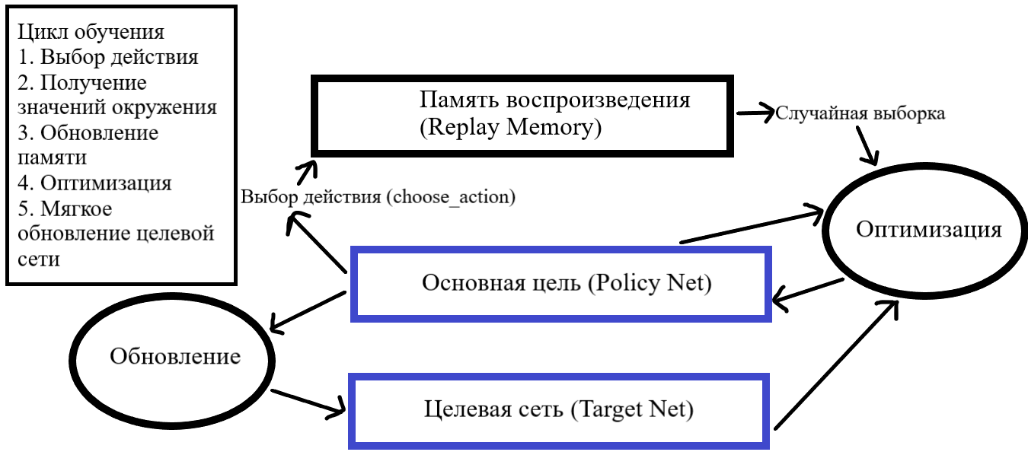
Упрощенная схема цикла обучения
сеть
10

Slide 11
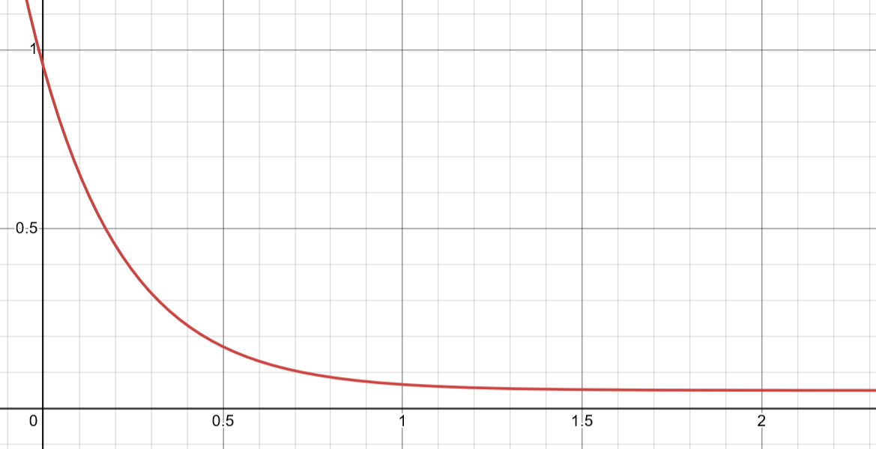
Ɛ-жадное обучение
11

Slide 12
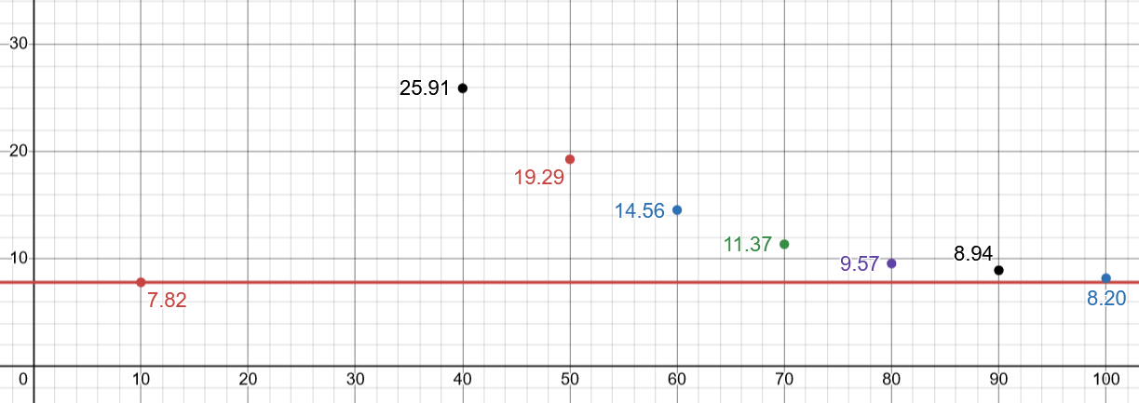
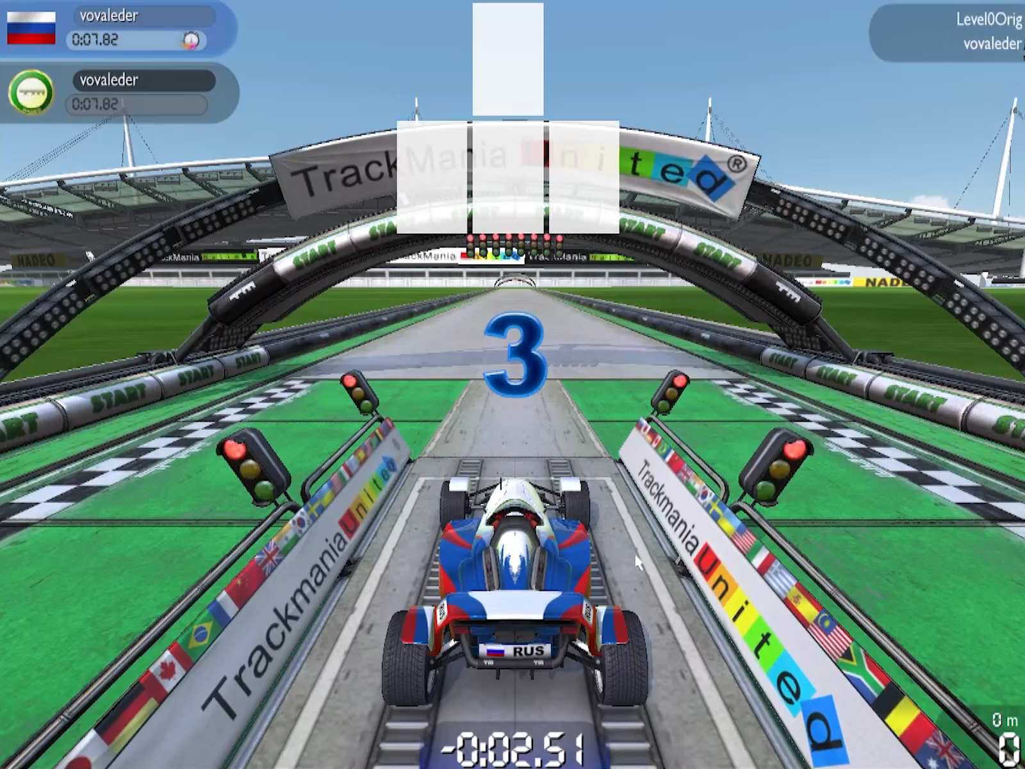
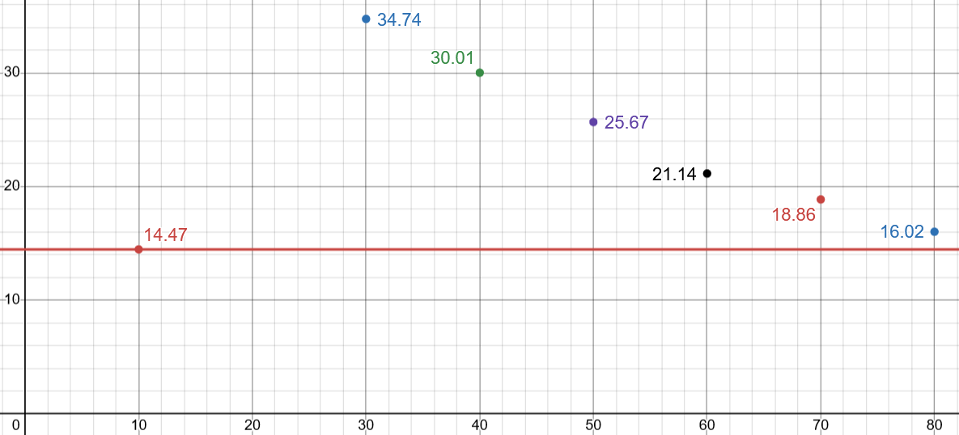
Результаты обучения
12

Slide 13
Заключение
Было разработано приложение, позволяющее создавать ИИ модели с использованием машинного обучения.
Создаваемые и обучаемые модели были протестированы на различных треках и показали хороший результат.
Был показан потенциал дальнейшего развития проекта и возможность дальнейшей корректировки существующего алгоритма.
13

Slide 14
Спасибо за внимание!

